Slide 1
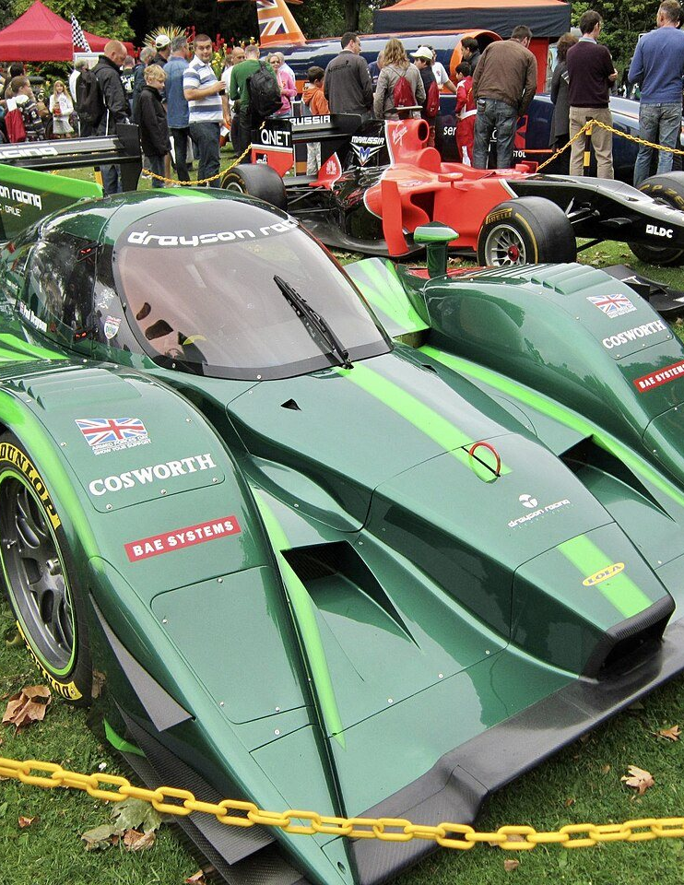
Sun'iy intellektga asoslangan kompyuter tizimlari muhandisligi
LABORATORIYA ISHI · A3 · 2 soat
Sun'iy intellekt tizimlarini optimallashtirish va unumdorligini baholash
O‘qituvchi: S.Iskandarova, t.f.f.d. (PhD), dotsent
2026-2027 o‘quv yili
https://aiscan.airi.uz/ktm/
Rasm: Ank Kumar · Wikimedia Commons · CC BY-SA 4.0

Slide 2
LABORATORIYA REJASI
Reja
1
Mavzuning maqsadi va o'rganish natijalari
2
Kirish
3
Nazariy asoslar
4
Amaliy misol
5
Natijalarni tahlil qilish
6
Keng tarqalgan xatolar va amaliy tavsiyalar
A3 · Sun'iy intellekt tizimlarini optimallashtirish va unumdorligini baholash
2

Slide 3

01
Mavzuning maqsadi va o'rganish natijalari
Rasm: Skitterphoto · Wikimedia Commons · CC0

Slide 4
Mavzuning maqsadi va o'rganish natijalari (1)
Mashg'ulotning maqsadi — o'qitilgan neyron tarmoq modelini ishlab chiqarish muhitiga tayyorlashning asosiy bosqichlarini amalda bajarish: modelni ONNX (Open Neural Network Exchange)…
1
Mashg'ulot yakunida talaba:
2
PyTorch modelini ONNX ga eksport qilib, grafikni tekshiradi va dinamik o'lchamlar, opset versiyasi kabi parametrlarni to'g'ri tanlaydi;
3
ONNX Runtime'da CPU va GPU ijro provayderlari (execution provider) bilan inferensni ishga tushirib, grafik optimallashtirish darajalarining ta'sirini o'lchaydi;
4
Statik va dinamik kvantlash, FP16 va INT8 rejimlarini qo'llab, kalibrlash (calibration) jarayonini tushuntiradi va aniqlik yo'qotilishini o'lchaydi;
5
A3 · Sun'iy intellekt tizimlarini optimallashtirish va unumdorligini baholash
4
Notes:
Mashg'ulotning maqsadi — o'qitilgan neyron tarmoq modelini ishlab chiqarish muhitiga tayyorlashning asosiy bosqichlarini amalda bajarish: modelni ONNX (Open Neural Network Exchange) formatiga eksport qilish, ONNX Runtime, TensorRT yoki OpenVINO kabi inferens dvigatellari (inference engine) yordamida optimallashtirish, kvantlash (quantization) va aralash aniqlik (mixed precision) usullarini qo'llash hamda natijani kechikish (latency), o'tkazuvchanlik (throughput), aniqlik va energiya samaradorligi bo'yicha to'liq baholash.
Mashg'ulot yakunida talaba:
PyTorch modelini ONNX ga eksport qilib, grafikni tekshiradi va dinamik o'lchamlar, opset versiyasi kabi parametrlarni to'g'ri tanlaydi;
ONNX Runtime'da CPU va GPU ijro provayderlari (execution provider) bilan inferensni ishga tushirib, grafik optimallashtirish darajalarining ta'sirini o'lchaydi;
Statik va dinamik kvantlash, FP16 va INT8 rejimlarini qo'llab, kalibrlash (calibration) jarayonini tushuntiradi va aniqlik yo'qotilishini o'lchaydi;
TensorRT dvigatelini qurib, FP32/FP16/INT8 rejimlarini solishtiradi (GPU mavjud bo'lsa) yoki OpenVINO bilan CPU'da xuddi shu tahlilni bajaradi;
Latency (p50/p95/p99), throughput (so'rov/s) va energiya (inferens boshiga joul) ko'rsatkichlarini bir xil metodika bilan o'lchab, Pareto tahlili asosida ishlab chiqarish uchun konfiguratsiya tanlaydi.
Mavzu fanning TN4 (AI tizimlarini optimallashtirish usullarini qo'llash) va TN5 (unumdorlikni o'lchash va baholash) ta'lim natijalariga xizmat qiladi; M8 va M10 ma'ruzalarining amaliy davomi hamda sillabusdagi 2-mustaqil ta'lim topshirig'ining bevosita asosidir.

Slide 5
Mavzuning maqsadi va o'rganish natijalari (2)
TensorRT dvigatelini qurib, FP32/FP16/INT8 rejimlarini solishtiradi (GPU mavjud bo'lsa) yoki OpenVINO bilan CPU'da xuddi shu tahlilni bajaradi;
6
Latency (p50/p95/p99), throughput (so'rov/s) va energiya (inferens boshiga joul) ko'rsatkichlarini bir xil metodika bilan o'lchab, Pareto tahlili asosida ishlab chiqarish uchun…
7
Mavzu fanning TN4 (AI tizimlarini optimallashtirish usullarini qo'llash) va TN5 (unumdorlikni o'lchash va baholash) ta'lim natijalariga xizmat qiladi; M8 va M10 ma'ruzalarining amaliy…
8
A3 · Sun'iy intellekt tizimlarini optimallashtirish va unumdorligini baholash
5
Notes:
Mashg'ulotning maqsadi — o'qitilgan neyron tarmoq modelini ishlab chiqarish muhitiga tayyorlashning asosiy bosqichlarini amalda bajarish: modelni ONNX (Open Neural Network Exchange) formatiga eksport qilish, ONNX Runtime, TensorRT yoki OpenVINO kabi inferens dvigatellari (inference engine) yordamida optimallashtirish, kvantlash (quantization) va aralash aniqlik (mixed precision) usullarini qo'llash hamda natijani kechikish (latency), o'tkazuvchanlik (throughput), aniqlik va energiya samaradorligi bo'yicha to'liq baholash.
Mashg'ulot yakunida talaba:
PyTorch modelini ONNX ga eksport qilib, grafikni tekshiradi va dinamik o'lchamlar, opset versiyasi kabi parametrlarni to'g'ri tanlaydi;
ONNX Runtime'da CPU va GPU ijro provayderlari (execution provider) bilan inferensni ishga tushirib, grafik optimallashtirish darajalarining ta'sirini o'lchaydi;
Statik va dinamik kvantlash, FP16 va INT8 rejimlarini qo'llab, kalibrlash (calibration) jarayonini tushuntiradi va aniqlik yo'qotilishini o'lchaydi;
TensorRT dvigatelini qurib, FP32/FP16/INT8 rejimlarini solishtiradi (GPU mavjud bo'lsa) yoki OpenVINO bilan CPU'da xuddi shu tahlilni bajaradi;
Latency (p50/p95/p99), throughput (so'rov/s) va energiya (inferens boshiga joul) ko'rsatkichlarini bir xil metodika bilan o'lchab, Pareto tahlili asosida ishlab chiqarish uchun konfiguratsiya tanlaydi.
Mavzu fanning TN4 (AI tizimlarini optimallashtirish usullarini qo'llash) va TN5 (unumdorlikni o'lchash va baholash) ta'lim natijalariga xizmat qiladi; M8 va M10 ma'ruzalarining amaliy davomi hamda sillabusdagi 2-mustaqil ta'lim topshirig'ining bevosita asosidir.

Slide 6
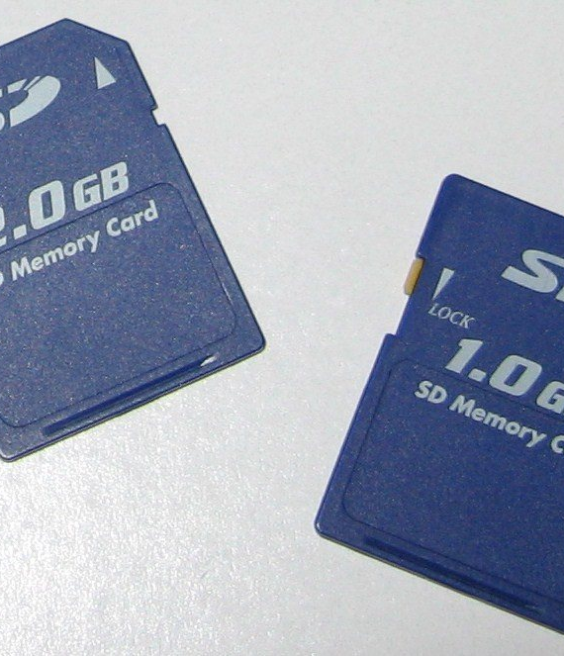
02
Kirish
Rasm: Rstoplabe14 at English Wikipedia · Wikimedia Commons · Public domain

Slide 7
Kirish
O'qitilgan model — mahsulotning yarmi. Qolgan yarmi — uni real foydalanuvchi so'roviga 20 millisekundda javob beradigan, serverda imkon qadar kam joy egallaydigan va elektr hisobini oshirmaydigan shaklga keltirish. Sanoat tajribasida o'qitish muhitidagi model…
1
Optimallashtirish bir necha qatlamda amalga oshiriladi. Grafik darajasida: operatorlarni birlashtirish (Conv + BatchNorm + ReLU → bitta yadro), doimiy ifodalarni oldindan hisoblash (constant folding), foydalanilmagan tugunlarni olib tashlash.
2
Vositalar tanlovi apparatga bog'liq: NVIDIA GPU — TensorRT (eng yuqori unumdorlik, lekin vendor-bog'liq); CPU va ko'p platformali yechim — ONNX Runtime (Microsoft, ochiq kod, CPU/CUDA/TensorRT/OpenVINO provayderlari); Intel CPU/iGPU/NPU — OpenVINO. ONNX…
3
A3 · Sun'iy intellekt tizimlarini optimallashtirish va unumdorligini baholash
7
Notes:
O'qitilgan model — mahsulotning yarmi. Qolgan yarmi — uni real foydalanuvchi so'roviga 20 millisekundda javob beradigan, serverda imkon qadar kam joy egallaydigan va elektr hisobini oshirmaydigan shaklga keltirish. Sanoat tajribasida o'qitish muhitidagi model (PyTorch eager rejimi, FP32, Python) to'g'ridan-to'g'ri ishlab chiqarishga qo'yilsa, kechikish 5–20 baravar, xotira 2–4 baravar, energiya sarfi esa shunga mos ortiqcha bo'ladi. Inferens optimallashtirish — bu farqni yopadigan muhandislik intizomi.
Optimallashtirish bir necha qatlamda amalga oshiriladi. Grafik darajasida: operatorlarni birlashtirish (Conv + BatchNorm + ReLU → bitta yadro), doimiy ifodalarni oldindan hisoblash (constant folding), foydalanilmagan tugunlarni olib tashlash. Aniqlik darajasida: FP32 → FP16/BF16 (aralash aniqlik), FP32 → INT8 (kvantlash), yangi apparatda FP8/INT4. Yadro darajasida: aniq apparat uchun eng tez yadroni tanlash (TensorRT'ning «tactic» qidiruvi, cuDNN autotune). Tizim darajasida: paketlash (batching), parallel oqimlar, xotira havzalari (memory pool). Mashg'ulotda biz dastlabki uch qatlamni amalda bajaramiz, to'rtinchisi A4 da davom etadi.
Vositalar tanlovi apparatga bog'liq: NVIDIA GPU — TensorRT (eng yuqori unumdorlik, lekin vendor-bog'liq); CPU va ko'p platformali yechim — ONNX Runtime (Microsoft, ochiq kod, CPU/CUDA/TensorRT/OpenVINO provayderlari); Intel CPU/iGPU/NPU — OpenVINO. ONNX formati bu dvigatellar orasidagi umumiy til bo'lib, PyTorch yoki TensorFlow'dan bir marta eksport qilingan model har uchalasida ishlatilishi mumkin. Mashg'ulot shu ketma-ketlikda tuzilgan: eksport → ONNX Runtime (barcha talabalar uchun, GPU shart emas) → kvantlash → TensorRT yoki OpenVINO (apparatga qarab) → yakuniy taqqoslash.

Slide 8
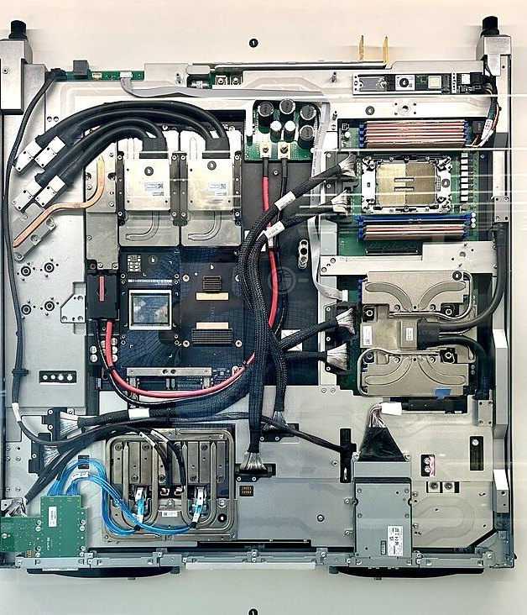
03
Nazariy asoslar
Rasm: Steve Jurvetson · Wikimedia Commons · CC BY 4.0

Slide 9
NAZARIY ASOSLAR
ONNX formati va grafik optimallashtirish
ONNX — neyron tarmoqni hisoblash grafigi sifatida ifodalovchi ochiq standart: tugunlar — operatorlar (Conv, MatMul, Relu, Softmax va boshqalar, opset versiyasiga qarab 190 dan ortiq), qirralar — tensorlar. Har bir opset versiyasi operatorlar semantikasini…
1
Grafik optimallashtirish darajalari ONNX Runtime'da uchta: basic (constant folding, keraksiz Cast/Identity olib tashlash), extended (Conv+BN, MatMul+Add, GELU/LayerNorm birlashtirish — provayderga bog'liq), all (layout optimallashtirish, NCHWc). TensorRT esa…
2
A3 · Sun'iy intellekt tizimlarini optimallashtirish va unumdorligini baholash
9
Notes:
ONNX — neyron tarmoqni hisoblash grafigi sifatida ifodalovchi ochiq standart: tugunlar — operatorlar (Conv, MatMul, Relu, Softmax va boshqalar, opset versiyasiga qarab 190 dan ortiq), qirralar — tensorlar. Har bir opset versiyasi operatorlar semantikasini qat'iy belgilaydi; PyTorch 2.x odatda opset 17–18 ni eksport qiladi. Eksportda ikki yondashuv bor: kuzatish (tracing) — model bitta namuna kirish bilan ishga tushiriladi va bajarilgan amallar yoziladi (shartli tarmoqlanishlar yo'qoladi); skript (TorchScript yoki yangi torch.export — Dynamo asosida) — Python kodi tahlil qilinadi. Eksportdan keyin onnx.checker.check_model grafikning to'g'riligini, onnxruntime esa natijaning PyTorch bilan mosligini (odatda 1e-4 nisbiy xato) tekshirish uchun ishlatiladi.
Grafik optimallashtirish darajalari ONNX Runtime'da uchta: basic (constant folding, keraksiz Cast/Identity olib tashlash), extended (Conv+BN, MatMul+Add, GELU/LayerNorm birlashtirish — provayderga bog'liq), all (layout optimallashtirish, NCHWc). TensorRT esa qurish (build) bosqichida yanada agressiv: qatlamlarni vertikal (ketma-ket) va gorizontal (parallel bir xil qatlamlar) birlashtirish, har qatlam uchun yuzlab yadro variantidan eng tezini o'lchab tanlash (bu 1–10 daqiqa olishi mumkin), xotira rejasini oldindan tuzish.

Slide 10
NAZARIY ASOSLAR
Aralash aniqlik va sonli formatlar
FP32 (1 ishora, 8 eksponenta, 23 mantissa biti) — o'qitishning standart formati. FP16 (5 eksponenta, 10 mantissa) diapazoni ±65 504 bilan cheklangan — katta faollashuvlar toshadi (overflow); BF16 (8 eksponenta, 7 mantissa) FP32 diapazonini saqlaydi, aniqlik…
1
A3 · Sun'iy intellekt tizimlarini optimallashtirish va unumdorligini baholash
10
Notes:
FP32 (1 ishora, 8 eksponenta, 23 mantissa biti) — o'qitishning standart formati. FP16 (5 eksponenta, 10 mantissa) diapazoni ±65 504 bilan cheklangan — katta faollashuvlar toshadi (overflow); BF16 (8 eksponenta, 7 mantissa) FP32 diapazonini saqlaydi, aniqlik pastroq, lekin o'qitish uchun barqaror. Inferensda FP16 ko'pchilik ko'rish modellari uchun aniqlikni deyarli o'zgartirmaydi (top-1 farqi 0,1 foiz punktdan kam), xotirani ikki baravar kamaytiradi va Tensor Core'larda 2–4 baravar tezlanish beradi (A2 ga qarang). «Aralash» deyilishining sababi — ba'zi operatorlar (Softmax, LayerNorm, yig'indi) raqamli barqarorlik uchun FP32 da qoladi; TensorRT va ONNX Runtime buni avtomatik hal qiladi, dasturchi esa qaysi qatlamlar FP32 da qolishini belgilashi mumkin.

Slide 11
NAZARIY ASOSLAR
Kvantlash: nazariya va turlari
Kvantlash — haqiqiy sonlarni 8 bitli (yoki kamroq) butun songa akslantirish: q = round(x / s) + z, bu yerda s — masshtab (scale), z — nol nuqta (zero point). Simmetrik kvantlashda z = 0 va s = max|x| / 127; asimmetrikda diapazon [x_min, x_max] to'liq…
1
Uch asosiy yondashuv:
2
Statik kvantlashda faollashuvlarning diapazoni kalibrlash to'plamidan aniqlanadi; usullar: MinMax (chetki qiymatlarga sezgir), Entropy/KL-divergentsiya (TensorRT standart), Percentile (99,99 foizlik), MSE. Noto'g'ri kalibrlash — INT8 modellarining aniqlik…
3
A3 · Sun'iy intellekt tizimlarini optimallashtirish va unumdorligini baholash
11
Notes:
Kvantlash — haqiqiy sonlarni 8 bitli (yoki kamroq) butun songa akslantirish: q = round(x / s) + z, bu yerda s — masshtab (scale), z — nol nuqta (zero point). Simmetrik kvantlashda z = 0 va s = max|x| / 127; asimmetrikda diapazon [x_min, x_max] to'liq ishlatiladi. Masshtab butun tensor uchun bitta (per-tensor) yoki har chiqish kanali uchun alohida (per-channel) bo'lishi mumkin; per-channel vaznlar uchun aniqlikni sezilarli yaxshilaydi.
Uch asosiy yondashuv:
Statik kvantlashda faollashuvlarning diapazoni kalibrlash to'plamidan aniqlanadi; usullar: MinMax (chetki qiymatlarga sezgir), Entropy/KL-divergentsiya (TensorRT standart), Percentile (99,99 foizlik), MSE. Noto'g'ri kalibrlash — INT8 modellarining aniqlik yo'qotishining asosiy sababi. Kvantlashning apparat foydasi: INT8 ko'paytirish FP32 ga nisbatan 4 baravar kam xotira trafigi, Tensor Core'da 2 baravar (FP16 ga nisbatan) ko'proq operatsiya, CPU'da VNNI/AMX buyruqlari orqali 3–4 baravar tezlanish; Edge TPU va ko'pgina NPU'lar faqat INT8 ni qo'llab-quvvatlaydi.

Slide 12
NAZARIY ASOSLAR
Kvantlash: nazariya va turlari
Usul | Nima kvantlanadi | Kalibrlash | Aniqlik yo'qotishi | Tezlanish (CPU)
Dinamik kvantlash | vaznlar statik, faollashuvlar ish vaqtida | yo'q | kam | 1,5–2,5× (MatMul og'ir modellar)
Statik kvantlash (PTQ) | vaznlar va faollashuvlar | 100–1000 namuna | o'rtacha (0,5–2 p.p.) | 2–4×
Kvantlashni hisobga olgan o'qitish (QAT) | vaznlar va faollashuvlar, soxta kvantlash bilan o'qitiladi | o'qitish to'plami | minimal | 2–4×
A3 · Sun'iy intellekt tizimlarini optimallashtirish va unumdorligini baholash
12

Slide 13
NAZARIY ASOSLAR
Unumdorlik ko'rsatkichlari va energiya
Latency — bitta so'rov uchun vaqt; taqsimot sifatida o'lchanadi, hisobotda p50, p95, p99 beriladi, chunki foydalanuvchi tajribasini aynan sekin so'rovlar belgilaydi. Throughput — birlik vaqtda bajarilgan inferenslar; paketlash orqali oshadi, lekin paket…
1
Energiya samaradorligi — inferens boshiga joul: E = P_o'rtacha × t_inferens yoki inferens/s / Vt. GPU'da quvvat nvidia-smi --query-gpu=power.draw yoki NVML orqali 100 ms oraliqda o'qiladi; Jetson'da tegrastats; Intel CPU'da RAPL…
2
A3 · Sun'iy intellekt tizimlarini optimallashtirish va unumdorligini baholash
13
Notes:
Latency — bitta so'rov uchun vaqt; taqsimot sifatida o'lchanadi, hisobotda p50, p95, p99 beriladi, chunki foydalanuvchi tajribasini aynan sekin so'rovlar belgilaydi. Throughput — birlik vaqtda bajarilgan inferenslar; paketlash orqali oshadi, lekin paket to'lguncha kutish latency'ni oshiradi — bu kompromiss har bir xizmat uchun alohida sozlanadi. Little qonuni ularni bog'laydi: parallellik = throughput × latency; masalan, 1000 so'rov/s va 20 ms latency uchun tizimda bir vaqtda 20 ta so'rov bo'lishi kerak.
Energiya samaradorligi — inferens boshiga joul: E = P_o'rtacha × t_inferens yoki inferens/s / Vt. GPU'da quvvat nvidia-smi --query-gpu=power.draw yoki NVML orqali 100 ms oraliqda o'qiladi; Jetson'da tegrastats; Intel CPU'da RAPL (/sys/class/powercap/intel-rapl) yoki perf stat -e power/energy-pkg/. Muhim nozik jihat: bo'sh (idle) quvvatni ayirish kerakmi? Ikki ko'rsatkich ham beriladi: to'liq (TCO uchun) va dinamik (algoritm samaradorligi uchun). A1 da ko'rilgan Roofline modeli bu yerda ham ishlaydi: kvantlash bir vaqtda ham hisoblash cho'qqisini (INT8 tezroq), ham xotira talabini (4 baravar kam bayt) yaxshilaydi, shuning uchun u har ikki rejimdagi modellarga yordam beradi.

Slide 14
NAZARIY ASOSLAR
Vositalarni taqqoslash
Mezon | ONNX Runtime | TensorRT | OpenVINO
Ishlab chiquvchi | Microsoft (ochiq kod) | NVIDIA (yopiq yadro, ochiq parser) | Intel (ochiq kod)
Maqsadli apparat | CPU, NVIDIA/AMD GPU, NPU, mobil | faqat NVIDIA GPU va Jetson | Intel CPU, iGPU, NPU, ARM CPU
Kirish formati | ONNX | ONNX, TF, PyTorch (torch-tensorrt) | ONNX, TF, PyTorch, PaddlePaddle
Kvantlash | statik/dinamik PTQ, QAT import | INT8 PTQ (kalibrlash), QAT (Q/DQ) | NNCF (PTQ, QAT), INT8/INT4
Qurish vaqti | sekundlar | daqiqalar (tactic qidiruvi) | sekundlar
Ko'chma dvigatel | ONNX fayl universal | engine faqat shu GPU va versiya uchun | IR fayl Intel platformalari uchun
Odatiy tezlanish (FP32 PyTorch'ga nisbatan) | CPU 1,5–3× | GPU 3–8× (FP16/INT8 bilan) | CPU 2–5×
A3 · Sun'iy intellekt tizimlarini optimallashtirish va unumdorligini baholash
14

Slide 15
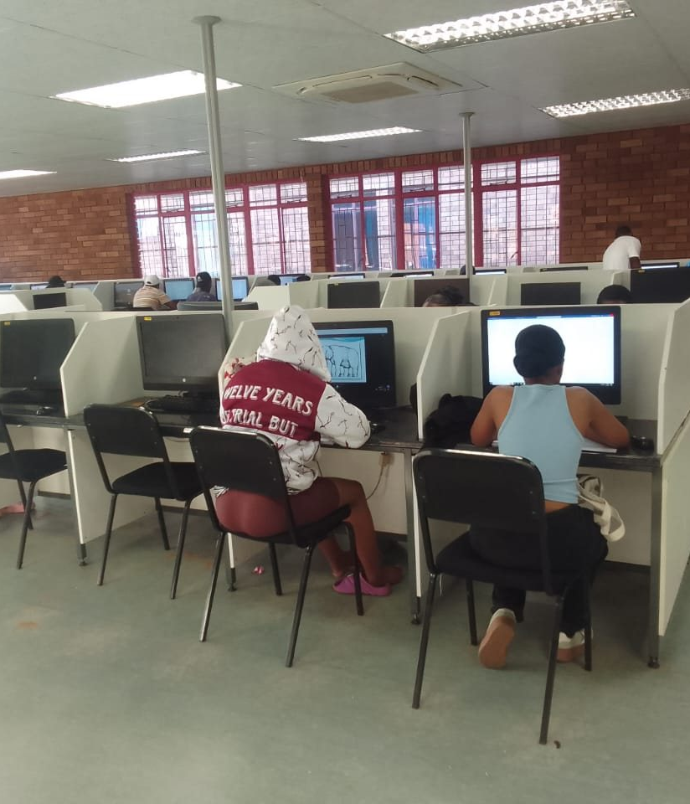
04
Amaliy misol
Rasm: Mailane vanesa · Wikimedia Commons · CC0

Slide 16
Amaliy misol
Laboratoriya topshirig'i: «ResNet-50 tasvir tasniflash modelini ONNX Runtime va TensorRT/OpenVINO yordamida optimallashtirish va unumdorlikni to'liq baholash».
1
Talab qilinadigan muhit. Apparat: x86 CPU (kamida 4 yadro, AVX2; VNNI bo'lsa INT8 tezlanishi yaqqolroq); NVIDIA GPU (ixtiyoriy, TensorRT qismi uchun; T4, RTX 3060 yoki yuqori); Intel CPU bo'lsa OpenVINO qismi bajariladi. Dasturiy ta'minot: Ubuntu 22.04;…
2
A3 · Sun'iy intellekt tizimlarini optimallashtirish va unumdorligini baholash
16
Notes:
Laboratoriya topshirig'i: «ResNet-50 tasvir tasniflash modelini ONNX Runtime va TensorRT/OpenVINO yordamida optimallashtirish va unumdorlikni to'liq baholash».
Talab qilinadigan muhit. Apparat: x86 CPU (kamida 4 yadro, AVX2; VNNI bo'lsa INT8 tezlanishi yaqqolroq); NVIDIA GPU (ixtiyoriy, TensorRT qismi uchun; T4, RTX 3060 yoki yuqori); Intel CPU bo'lsa OpenVINO qismi bajariladi. Dasturiy ta'minot: Ubuntu 22.04; Python 3.10; torch>=2.2, torchvision>=0.17, onnx>=1.15, onnxruntime>=1.17 (GPU uchun onnxruntime-gpu), onnxscript, numpy, pandas, pillow; TensorRT 8.6 yoki 10.x (CUDA 12 bilan; pip install tensorrt yoki NVIDIA NGC konteyneri nvcr.io/nvidia/tensorrt:24.xx-py3); OpenVINO 2024.x (pip install openvino nncf). Ma'lumotlar: ImageNet validatsiya to'plamidan 1000 ta tasvir (yoki Imagenette kichik to'plami — 10 sinf, ochiq) — aniqlikni o'lchash va kalibrlash uchun. Vaqt: 2 akademik soat auditoriyada; TensorRT qurish va to'liq o'lchovlar uyda yakunlanadi.

Slide 17
AMALIY MISOL
1-qadam. Etalon: PyTorch FP32 va ONNX eksport
Kutilgan natija (8 yadroli CPU, taxminiy): PyTorch FP32 p50 ≈ 45–70 ms; ONNX faylda 120–130 tugun (Conv, BatchNormalization, Relu, Add, MaxPool, GlobalAveragePool, Gemm), hajmi ≈ 98 MB…
1
Nima bo'ldi va nega. dynamic_axes paket o'lchamini o'zgaruvchan qiladi — keyin throughput o'lchovida 1, 8, 32 paketlarni bitta fayl bilan sinaymiz. do_constant_folding eksport paytidayoq doimiy qism-grafiklarni hisoblaydi.
2
A3 · Sun'iy intellekt tizimlarini optimallashtirish va unumdorligini baholash
17
Notes:
Kutilgan natija (8 yadroli CPU, taxminiy): PyTorch FP32 p50 ≈ 45–70 ms; ONNX faylda 120–130 tugun (Conv, BatchNormalization, Relu, Add, MaxPool, GlobalAveragePool, Gemm), hajmi ≈ 98 MB (25,6 million parametr × 4 bayt).
Nima bo'ldi va nega. dynamic_axes paket o'lchamini o'zgaruvchan qiladi — keyin throughput o'lchovida 1, 8, 32 paketlarni bitta fayl bilan sinaymiz. do_constant_folding eksport paytidayoq doimiy qism-grafiklarni hisoblaydi. Etalon latency keyingi barcha solishtirishlar uchun 1,0× nuqtasi.

Slide 18
AMALIY MISOL
1-qadam. Etalon: PyTorch FP32 va ONNX eksport — kod
# 01_export.py
import torch, torchvision, onnx, time, numpy as np
model = torchvision.models.resnet50(weights="IMAGENET1K_V2").eval()
x = torch.randn(1, 3, 224, 224)
# PyTorch CPU etalon latency (paket 1)
with torch.inference_mode():
for _ in range(5): model(x)
t = []
for _ in range(50):
t0 = time.perf_counter(); model(x); t.append(time.perf_counter() - t0)
print(f"PyTorch FP32 CPU, batch 1: p50 {np.percentile(t,50)*1e3:.1f} ms p95 {np.percentile(t,95)*1e3:.1f} ms")
torch.onnx.export(
model, x, "resnet50_fp32.onnx",
input_names=["input"], output_names=["logits"],
dynamic_axes={"input": {0: "batch"}, "logits": {0: "batch"}},
opset_version=17, do_constant_folding=True,
)
# … (to‘liq kod — mavzu matnida / GitHub’da)
A3 · Sun'iy intellekt tizimlarini optimallashtirish va unumdorligini baholash
18
Notes:
Kod to‘liq holda mavzu matnida va laboratoriya repozitoriysida keltirilgan.

Slide 19
AMALIY MISOL
2-qadam. ONNX Runtime: CPU va GPU provayderlari, optimallashtirish darajalari
Kutilgan natija (taxminiy):
1
Nima bo'ldi va nega. EXTENDED darajada Conv+BN+ReLU birlashtirildi — tugunlar soni 120 dan ~55 ga tushdi, xotiraga oraliq yozish yo'qoldi, CPU latency 35 % yaxshilandi. ONNX Runtime CPU allaqachon PyTorch eager'dan 1,5–2 baravar tez — bu grafik…
2
A3 · Sun'iy intellekt tizimlarini optimallashtirish va unumdorligini baholash
19
Notes:
Kutilgan natija (taxminiy):
Nima bo'ldi va nega. EXTENDED darajada Conv+BN+ReLU birlashtirildi — tugunlar soni 120 dan ~55 ga tushdi, xotiraga oraliq yozish yo'qoldi, CPU latency 35 % yaxshilandi. ONNX Runtime CPU allaqachon PyTorch eager'dan 1,5–2 baravar tez — bu grafik optimallashtirish va MLAS yadrolarining hissasi. GPU'da paketni 1 dan 32 ga oshirish throughput'ni 2,7 baravar oshirdi, lekin latency 12 baravar o'sdi — Little qonuni amalda: real vaqt xizmati uchun paket 1–4, oflayn qayta ishlash uchun 32–128.

Slide 20
AMALIY MISOL
2-qadam. ONNX Runtime: CPU va GPU provayderlari, optimallashtirish darajalari
provider | opt | batch | p50, ms | p95, ms | throughput, rasm/s
CPU | DISABLE_ALL | 1 | 48 | 55 | 20
CPU | BASIC | 1 | 42 | 48 | 23
CPU | EXTENDED | 1 | 31 | 36 | 32
CPU | ALL | 1 | 29 | 34 | 34
CUDA (T4) | ALL | 1 | 6,5 | 7,8 | 150
CUDA (T4) | ALL | 8 | 22 | 25 | 360
CUDA (T4) | ALL | 32 | 78 | 84 | 410
A3 · Sun'iy intellekt tizimlarini optimallashtirish va unumdorligini baholash
20

Slide 21
AMALIY MISOL
2-qadam. ONNX Runtime: CPU va GPU provayderlari, optimallashtirish darajalari — kod
# 02_ort_bench.py
import onnxruntime as ort, numpy as np, time, pandas as pd, sys
def bench(path, provider, opt_level, batch=1, takror=100):
so = ort.SessionOptions()
so.graph_optimization_level = opt_level
so.intra_op_num_threads = 8
sess = ort.InferenceSession(path, so, providers=[provider])
x = np.random.rand(batch, 3, 224, 224).astype(np.float32)
for _ in range(10): sess.run(None, {"input": x})
t = []
for _ in range(takror):
t0 = time.perf_counter(); sess.run(None, {"input": x}); t.append(time.perf_counter() - t0)
t = np.array(t) * 1e3
return dict(fayl=path, provider=provider.replace("ExecutionProvider",""), opt=str(opt_level).split(".")[-1],
batch=batch, p50_ms=round(np.percentile(t,50),2), p95_ms=round(np.percentile(t,95),2),
throughput=round(batch / (np.mean(t)/1e3), 1))
L = ort.GraphOptimizationLevel
qatorlar = []
# … (to‘liq kod — mavzu matnida / GitHub’da)
A3 · Sun'iy intellekt tizimlarini optimallashtirish va unumdorligini baholash
21
Notes:
Kod to‘liq holda mavzu matnida va laboratoriya repozitoriysida keltirilgan.

Slide 22
AMALIY MISOL
3-qadam. INT8 kvantlash ONNX Runtime'da (dinamik va statik) — kod
# 03_quantize.py
import numpy as np, onnx, glob
from PIL import Image
from onnxruntime.quantization import (quantize_dynamic, quantize_static, QuantType, QuantFormat,
CalibrationDataReader, CalibrationMethod)
from onnxruntime.quantization.preprocess import quant_pre_process
# 3a. Oldindan ishlov: shakl inferensi + optimallashtirish (kvantlash sifati uchun tavsiya)
quant_pre_process("resnet50_fp32.onnx", "resnet50_prep.onnx")
# 3b. Dinamik kvantlash — kalibrlashsiz, faqat vaznlar
quantize_dynamic("resnet50_prep.onnx", "resnet50_dyn.onnx", weight_type=QuantType.QInt8)
# 3c. Statik kvantlash — kalibrlash to'plami bilan
MEAN = np.array([0.485, 0.456, 0.406], dtype=np.float32)[:, None, None]
STD = np.array([0.229, 0.224, 0.225], dtype=np.float32)[:, None, None]
def preprocess(path):
img = Image.open(path).convert("RGB").resize((256, 256)).crop((16, 16, 240, 240))
a = np.asarray(img, dtype=np.float32).transpose(2, 0, 1) / 255.0
return ((a - MEAN) / STD)[None]
# … (to‘liq kod — mavzu matnida / GitHub’da)
A3 · Sun'iy intellekt tizimlarini optimallashtirish va unumdorligini baholash
22
Notes:
Kod to‘liq holda mavzu matnida va laboratoriya repozitoriysida keltirilgan.

Slide 23
AMALIY MISOL
4-qadam. Aniqlikni o'lchash (barcha variantlar uchun umumiy skript)
Kutilgan natija (ImageNet val 1000 tasvir, taxminiy):
1
Nima bo'ldi va nega. Dinamik kvantlash ResNet-50 da deyarli tezlanish bermadi, chunki konvolyutsiyalar faollashuvlarni har safar ish vaqtida kvantlash xarajati bilan ishlaydi — dinamik usul Transformer/LSTM kabi MatMul og'ir modellar uchun. Statik INT8 esa…
2
A3 · Sun'iy intellekt tizimlarini optimallashtirish va unumdorligini baholash
23
Notes:
Kutilgan natija (ImageNet val 1000 tasvir, taxminiy):
Nima bo'ldi va nega. Dinamik kvantlash ResNet-50 da deyarli tezlanish bermadi, chunki konvolyutsiyalar faollashuvlarni har safar ish vaqtida kvantlash xarajati bilan ishlaydi — dinamik usul Transformer/LSTM kabi MatMul og'ir modellar uchun. Statik INT8 esa VNNI buyruqlari (Cascade Lake va undan yangi; AMD Zen 4) bo'lgan CPU'da 2,6 baravar tezlanish berdi. Per-channel va Percentile kalibrlash aniqlik yo'qotishini 2,5 dan 0,7 foiz punktga tushirdi — kalibrlash usuli tanlovi muhimligini ko'rsatadi. Model hajmi 4 baravar kichraydi — bu chekka qurilmalar uchun hal qiluvchi (A4).

Slide 24
AMALIY MISOL
4-qadam. Aniqlikni o'lchash (barcha variantlar uchun umumiy skript)
Model | Hajm, MB | CPU p50, ms (batch 1) | Top-1, % | Aniqlik farqi
FP32 (ORT ALL) | 98 | 29 | 80,3 | —
Dinamik INT8 | 25 | 27 | 80,1 | −0,2 p.p.
Statik INT8, per-channel, Percentile | 25 | 11 (VNNI bilan), 18 (VNNI'siz) | 79,6 | −0,7 p.p.
Statik INT8, per-tensor, MinMax | 25 | 11 | 77,8 | −2,5 p.p.
A3 · Sun'iy intellekt tizimlarini optimallashtirish va unumdorligini baholash
24

Slide 25
AMALIY MISOL
4-qadam. Aniqlikni o'lchash (barcha variantlar uchun umumiy skript) — kod
# 04_accuracy.py — Imagenette/ImageNet val kichik to'plamida top-1 aniqlik
import onnxruntime as ort, numpy as np, glob, json, sys
from PIL import Image
from preprocess_utils import preprocess # 3-qadamdagi preprocess() ni shu nomli modulga ko'chiring
labels = json.load(open("val_labels.json")) # {fayl_nomi: sinf_indeksi}
def top1(path, provider="CPUExecutionProvider", n=1000):
sess = ort.InferenceSession(path, providers=[provider])
togri = 0; files = sorted(labels)[:n]
for f in files:
out = sess.run(None, {"input": preprocess(f"val/{f}")})[0]
togri += int(out.argmax() == labels[f])
return togri / len(files)
for p in sys.argv[1:]:
print(f"{p}: top-1 = {top1(p)*100:.2f} %")
A3 · Sun'iy intellekt tizimlarini optimallashtirish va unumdorligini baholash
25
Notes:
Kod to‘liq holda mavzu matnida va laboratoriya repozitoriysida keltirilgan.

Slide 26
AMALIY MISOL
5-qadam (GPU bo'lsa). TensorRT: FP32 / FP16 / INT8 dvigatellar
Kutilgan natija (NVIDIA T4, batch 8, taxminiy; bo'sh quvvat ~25 Vt):
1
Nima bo'ldi va nega. TensorRT FP32 ONNX Runtime CUDA'dan 1,6 baravar tez — yadro tanlovi (tactic) va to'liqroq birlashtirish hisobiga. FP16 T4 ning Tensor Core'larini ishga tushirdi: 2,7 baravar tezlanish, aniqlik deyarli o'zgarmadi.
2
A3 · Sun'iy intellekt tizimlarini optimallashtirish va unumdorligini baholash
26
Notes:
Kutilgan natija (NVIDIA T4, batch 8, taxminiy; bo'sh quvvat ~25 Vt):
Nima bo'ldi va nega. TensorRT FP32 ONNX Runtime CUDA'dan 1,6 baravar tez — yadro tanlovi (tactic) va to'liqroq birlashtirish hisobiga. FP16 T4 ning Tensor Core'larini ishga tushirdi: 2,7 baravar tezlanish, aniqlik deyarli o'zgarmadi. INT8 yana 1,7 baravar — jami PyTorch CPU etalonidan 450 baravar ko'p throughput. Quvvat deyarli o'zgarmadi (GPU to'liq yuklangan), shuning uchun energiya samaradorligi throughput'ga proporsional 6,7 baravar oshdi. Bu natija M8 dagi asosiy tezisni tasdiqlaydi: bir xil apparatda energiya samaradorligi asosan dasturiy optimallashtirish bilan belgilanadi.

Slide 27
AMALIY MISOL
5-qadam (GPU bo'lsa). TensorRT: FP32 / FP16 / INT8 dvigatellar
Dvigatel | p50, ms | p95, ms | Throughput, rasm/s | O'rtacha quvvat, Vt | mJ/rasm
ORT CUDA FP32 (2-qadam) | 22 | 25 | 360 | 65 | 180
TensorRT FP32 | 14 | 15 | 570 | 68 | 119
TensorRT FP16 | 5,2 | 5,8 | 1540 | 70 | 45
TensorRT INT8 | 3,1 | 3,5 | 2580 | 69 | 27
A3 · Sun'iy intellekt tizimlarini optimallashtirish va unumdorligini baholash
27

Slide 28
AMALIY MISOL
5-qadam (GPU bo'lsa). TensorRT: FP32 / FP16 / INT8 dvigatellar — kod 1
# 05_trt_build.sh — trtexec vositasi TensorRT bilan birga keladi
trtexec --onnx=resnet50_fp32.onnx --saveEngine=rn50_fp32.plan \
--minShapes=input:1x3x224x224 --optShapes=input:8x3x224x224 --maxShapes=input:32x3x224x224 \
--iterations=200 --warmUp=500 --percentile=95 > trt_fp32.log
trtexec --onnx=resnet50_fp32.onnx --saveEngine=rn50_fp16.plan --fp16 \
--minShapes=input:1x3x224x224 --optShapes=input:8x3x224x224 --maxShapes=input:32x3x224x224 \
--iterations=200 --warmUp=500 --percentile=95 > trt_fp16.log
# INT8: Q/DQ tugunli ONNX (3-qadamdagi resnet50_int8.onnx) to'g'ridan-to'g'ri qabul qilinadi
trtexec --onnx=resnet50_int8.onnx --saveEngine=rn50_int8.plan --int8 --fp16 \
--minShapes=input:1x3x224x224 --optShapes=input:8x3x224x224 --maxShapes=input:32x3x224x224 \
--iterations=200 --warmUp=500 --percentile=95 > trt_int8.log
grep -E "GPU Compute Time|Throughput" trt_*.log
A3 · Sun'iy intellekt tizimlarini optimallashtirish va unumdorligini baholash
28
Notes:
Kod to‘liq holda mavzu matnida va laboratoriya repozitoriysida keltirilgan.

Slide 29
AMALIY MISOL
5-qadam (GPU bo'lsa). TensorRT: FP32 / FP16 / INT8 dvigatellar — kod 2
# 06_trt_infer.py — Python'dan dvigatelni ishga tushirish va quvvatni o'lchash
import tensorrt as trt, pycuda.driver as cuda, pycuda.autoinit, numpy as np, time, threading, subprocess
def quvvat_kuzat(stop, natija):
while not stop.is_set():
w = subprocess.run(["nvidia-smi", "--query-gpu=power.draw", "--format=csv,noheader,nounits"],
capture_output=True, text=True).stdout.strip()
natija.append(float(w)); time.sleep(0.1)
def bench(plan, batch=8, takror=300):
logger = trt.Logger(trt.Logger.WARNING)
with open(plan, "rb") as f, trt.Runtime(logger) as rt:
engine = rt.deserialize_cuda_engine(f.read())
ctx = engine.create_execution_context()
ctx.set_input_shape("input", (batch, 3, 224, 224))
h_in = np.random.rand(batch, 3, 224, 224).astype(np.float32); h_out = np.empty((batch, 1000), np.float32)
d_in, d_out = cuda.mem_alloc(h_in.nbytes), cuda.mem_alloc(h_out.nbytes)
ctx.set_tensor_address("input", int(d_in)); ctx.set_tensor_address("logits", int(d_out))
stream = cuda.Stream(); cuda.memcpy_htod_async(d_in, h_in, stream)
for _ in range(20): ctx.execute_async_v3(stream.handle)
# … (to‘liq kod — mavzu matnida / GitHub’da)
A3 · Sun'iy intellekt tizimlarini optimallashtirish va unumdorligini baholash
29
Notes:
Kod to‘liq holda mavzu matnida va laboratoriya repozitoriysida keltirilgan.

Slide 30
AMALIY MISOL
5-qadam (muqobil, Intel CPU). OpenVINO va NNCF
Kutilgan natija (8 yadroli Intel CPU, AVX-512 VNNI, taxminiy): FP32 p50 ≈ 24 ms, INT8 p50 ≈ 8 ms (3 baravar), top-1 ≈ 79,8 % (NNCF ning aniqlikni saqlovchi aralash preset'i). RAPL orqali energiya: FP32 ≈ 1,1 J/rasm, INT8 ≈ 0,38 J/rasm (paketli 65 Vt CPU).
1
A3 · Sun'iy intellekt tizimlarini optimallashtirish va unumdorligini baholash
30
Notes:
Kutilgan natija (8 yadroli Intel CPU, AVX-512 VNNI, taxminiy): FP32 p50 ≈ 24 ms, INT8 p50 ≈ 8 ms (3 baravar), top-1 ≈ 79,8 % (NNCF ning aniqlikni saqlovchi aralash preset'i). RAPL orqali energiya: FP32 ≈ 1,1 J/rasm, INT8 ≈ 0,38 J/rasm (paketli 65 Vt CPU).

Slide 31
AMALIY MISOL
5-qadam (muqobil, Intel CPU). OpenVINO va NNCF — kod
# 05_openvino.py
import openvino as ov, nncf, numpy as np, time, glob, torch
core = ov.Core()
model = core.read_model("resnet50_fp32.onnx")
calib = nncf.Dataset([preprocess(f) for f in sorted(glob.glob("calib/*.JPEG"))[:300]])
q_model = nncf.quantize(model, calib, preset=nncf.QuantizationPreset.MIXED, subset_size=300)
ov.save_model(q_model, "resnet50_ov_int8.xml")
for nomi, m in (("FP32", model), ("INT8", q_model)):
comp = core.compile_model(m, "CPU", {"PERFORMANCE_HINT": "LATENCY"})
req = comp.create_infer_request(); x = np.random.rand(1, 3, 224, 224).astype(np.float32)
for _ in range(10): req.infer({0: x})
t = []
for _ in range(100):
t0 = time.perf_counter(); req.infer({0: x}); t.append(time.perf_counter()-t0)
print(f"OpenVINO {nomi}: p50 {np.percentile(t,50)*1e3:.1f} ms p95 {np.percentile(t,95)*1e3:.1f} ms")
A3 · Sun'iy intellekt tizimlarini optimallashtirish va unumdorligini baholash
31
Notes:
Kod to‘liq holda mavzu matnida va laboratoriya repozitoriysida keltirilgan.

Slide 32
AMALIY MISOL
6-qadam. Yakuniy jadval va Pareto tahlili
Barcha o'lchovlarni bitta jadvalga yig'ing (konfiguratsiya, apparat, p50, p95, throughput, hajm, top-1, mJ/rasm) va ikki o'qli tahlil qiling: latency–aniqlik va throughput–energiya. Pareto-optimal nuqtalar — boshqa hech bir konfiguratsiya ikkala ko'rsatkichda…
1
A3 · Sun'iy intellekt tizimlarini optimallashtirish va unumdorligini baholash
32
Notes:
Barcha o'lchovlarni bitta jadvalga yig'ing (konfiguratsiya, apparat, p50, p95, throughput, hajm, top-1, mJ/rasm) va ikki o'qli tahlil qiling: latency–aniqlik va throughput–energiya. Pareto-optimal nuqtalar — boshqa hech bir konfiguratsiya ikkala ko'rsatkichda ham undan yaxshi bo'lmaganlar. Odatda FP16 TensorRT (aniqlik deyarli saqlangan, 3 baravar tezroq) va INT8 (eng tez, 0,7 p.p. yo'qotish) Pareto chegarasida bo'ladi; qaysi birini tanlash talabga bog'liq: tibbiy tasniflash uchun FP16, 1000 kamerali kuzatuv uchun INT8.

Slide 33
AMALIY MISOL
Hisobot shakli
Hisobot (5–7 bet): (1) muhit — CPU/GPU modeli, VNNI/Tensor Core mavjudligi, kutubxona versiyalari; (2) eksport natijasi — tugunlar soni, opset, PyTorch bilan maksimal farq; (3) 2-qadam…
1
A3 · Sun'iy intellekt tizimlarini optimallashtirish va unumdorligini baholash
33
Notes:
Hisobot (5–7 bet): (1) muhit — CPU/GPU modeli, VNNI/Tensor Core mavjudligi, kutubxona versiyalari; (2) eksport natijasi — tugunlar soni, opset, PyTorch bilan maksimal farq; (3) 2-qadam jadvali va optimallashtirish darajalarining izohi; (4) kvantlash jadvali — hajm, latency, aniqlik; kalibrlash usullari solishtiruvi; (5) TensorRT yoki OpenVINO jadvali quvvat bilan; (6) yakuniy Pareto jadvali va grafigi (ikki o'q); (7) tavsiya — aniq ssenariy (A1 dagi SHV tizimi yoki talaba tanlagan boshqa) uchun konfiguratsiya va asoslash; (8) xulosa.

Slide 34
AMALIY MISOL
Baholash mezoni (jami 100 ball)
Qo'shimcha 10 ball: QAT (PyTorch torch.ao.quantization yoki NNCF) bilan 1–2 epox qayta o'qitib, INT8 aniqligini FP32 ga 0,2 p.p. ichida yaqinlashtirish; yoki Transformer modelini (masalan, DistilBERT) xuddi shu metodika bilan tahlil qilib, dinamik…
1
A3 · Sun'iy intellekt tizimlarini optimallashtirish va unumdorligini baholash
34
Notes:
Qo'shimcha 10 ball: QAT (PyTorch torch.ao.quantization yoki NNCF) bilan 1–2 epox qayta o'qitib, INT8 aniqligini FP32 ga 0,2 p.p. ichida yaqinlashtirish; yoki Transformer modelini (masalan, DistilBERT) xuddi shu metodika bilan tahlil qilib, dinamik kvantlashning konvolyutsion modeldan farqli natija berishini ko'rsatish.

Slide 35
AMALIY MISOL
Baholash mezoni (jami 100 ball)
Mezon | Ball
ONNX eksport to'g'ri (dinamik o'q, tekshiruv, PyTorch bilan moslik) | 10
ONNX Runtime o'lchovlari 4 darajada va paketlar bo'yicha bajarilgan, Little qonuni bilan izohlangan | 15
Statik INT8 kvantlash kalibrlash bilan bajarilgan, kamida 2 kalibrlash usuli solishtirilgan | 20
Aniqlik kamida 1000 tasvirda o'lchangan, yo'qotish tahlil qilingan | 15
TensorRT (FP32/FP16/INT8) yoki OpenVINO (FP32/INT8) o'lchovlari quvvat bilan | 20
Pareto tahlili va asoslangan tavsiya | 10
Hisobot va himoya | 10
A3 · Sun'iy intellekt tizimlarini optimallashtirish va unumdorligini baholash
35

Slide 36
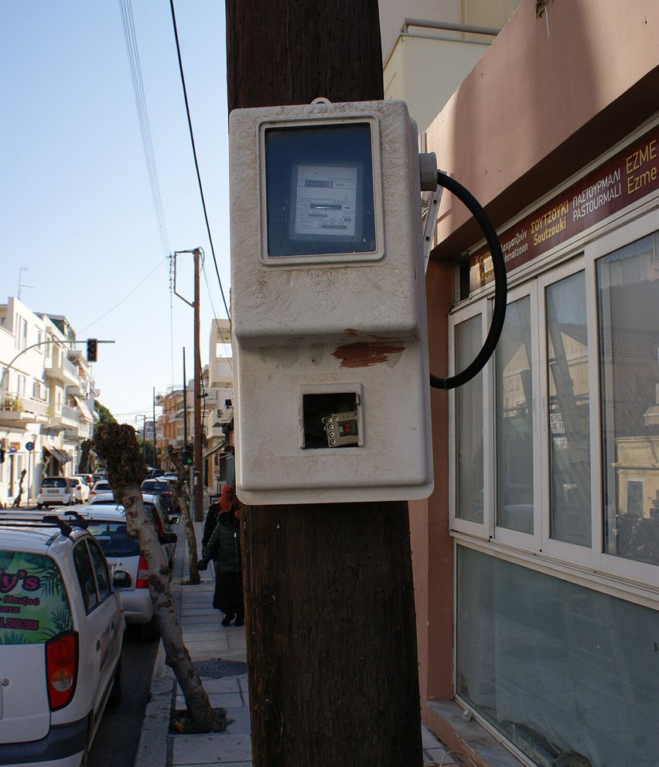
05
Natijalarni tahlil qilish
Rasm: Asurnipal · Wikimedia Commons · CC BY-SA 4.0

Slide 37
Natijalarni tahlil qilish
Mashg'ulot natijalari uch xulosa beradi. Birinchi: optimallashtirish zanjiri multiplikativ — grafik birlashtirish (1,5×), to'g'ri dvigatel (1,6×), FP16 (2,7×), INT8 (1,7×) ketma-ket qo'llanib, GPU'da 11 baravar, CPU'da 4–5 baravar yaxshilanish beradi, va bu…
1
Cheklovlar. O'lchovlar sintetik kirishda va bitta jarayonda olingan; real xizmatda so'rovlar notekis keladi, paket dinamik shakllanadi, oldindan ishlov (JPEG dekodlash, resize) ko'pincha inferensdan uzoq — ResNet-50 INT8 3 ms bo'lsa, JPEG dekodlash CPU'da…
2
Muqobil yondashuvlar: kvantlashdan tashqari, siyraklashtirish (pruning; Ampere'da 2:4 strukturali siyraklik Tensor Core'da 2 baravar beradi), bilimni distillash (knowledge distillation; kichikroq talaba model), arxitektura qidiruvi (EfficientNet, MobileNetV3…
3
A3 · Sun'iy intellekt tizimlarini optimallashtirish va unumdorligini baholash
37
Notes:
Mashg'ulot natijalari uch xulosa beradi. Birinchi: optimallashtirish zanjiri multiplikativ — grafik birlashtirish (1,5×), to'g'ri dvigatel (1,6×), FP16 (2,7×), INT8 (1,7×) ketma-ket qo'llanib, GPU'da 11 baravar, CPU'da 4–5 baravar yaxshilanish beradi, va bu modelni qayta o'qitmasdan erishiladi. Ikkinchi: aniqlik yo'qotishi muhandislik qarorlariga bog'liq — per-tensor MinMax kvantlash 2,5 p.p. yo'qotadi, per-channel Percentile 0,7, QAT esa 0,2 gacha tushiradi; «INT8 aniqlikni buzadi» degan umumiy fikr aslida «yomon kalibrlash aniqlikni buzadi» demakdir. Uchinchi: energiya samaradorligi throughput bilan deyarli chiziqli bog'liq, chunki to'liq yuklangan tezlatkichning quvvati kam o'zgaradi; demak, energiya tejashning eng samarali yo'li — bir xil ishni kamroq vaqtda bajarish va qurilmani bo'sh holatga (yoki quvvat cheklangan rejimga) o'tkazish.
Cheklovlar. O'lchovlar sintetik kirishda va bitta jarayonda olingan; real xizmatda so'rovlar notekis keladi, paket dinamik shakllanadi, oldindan ishlov (JPEG dekodlash, resize) ko'pincha inferensdan uzoq — ResNet-50 INT8 3 ms bo'lsa, JPEG dekodlash CPU'da 5–10 ms. TensorRT dvigateli aniq GPU va versiyaga bog'langan — har yangi qurilma uchun qayta quriladi, bu A4 dagi konteynerlashtirishda hisobga olinadi. Aniqlik 1000 tasvirda o'lchandi — statistik ishonch intervali ±2,5 p.p. atrofida, shuning uchun 0,2 p.p. farqlar faqat to'liq 50 000 tasvirli validatsiyada ishonchli.
Muqobil yondashuvlar: kvantlashdan tashqari, siyraklashtirish (pruning; Ampere'da 2:4 strukturali siyraklik Tensor Core'da 2 baravar beradi), bilimni distillash (knowledge distillation; kichikroq talaba model), arxitektura qidiruvi (EfficientNet, MobileNetV3 kabi inferensga mo'ljallangan tarmoqlar); LLM'lar uchun INT4/FP8 vazn kvantlashi (GPTQ, AWQ) va KV-kesh kvantlashi. Ko'p hollarda eng yaxshi natija — arxitekturani almashtirish: ResNet-50 INT8 (3,1 ms) o'rniga EfficientNet-B0 FP16 (1,5 ms) xuddi shunday aniqlikni beradi.

Slide 38
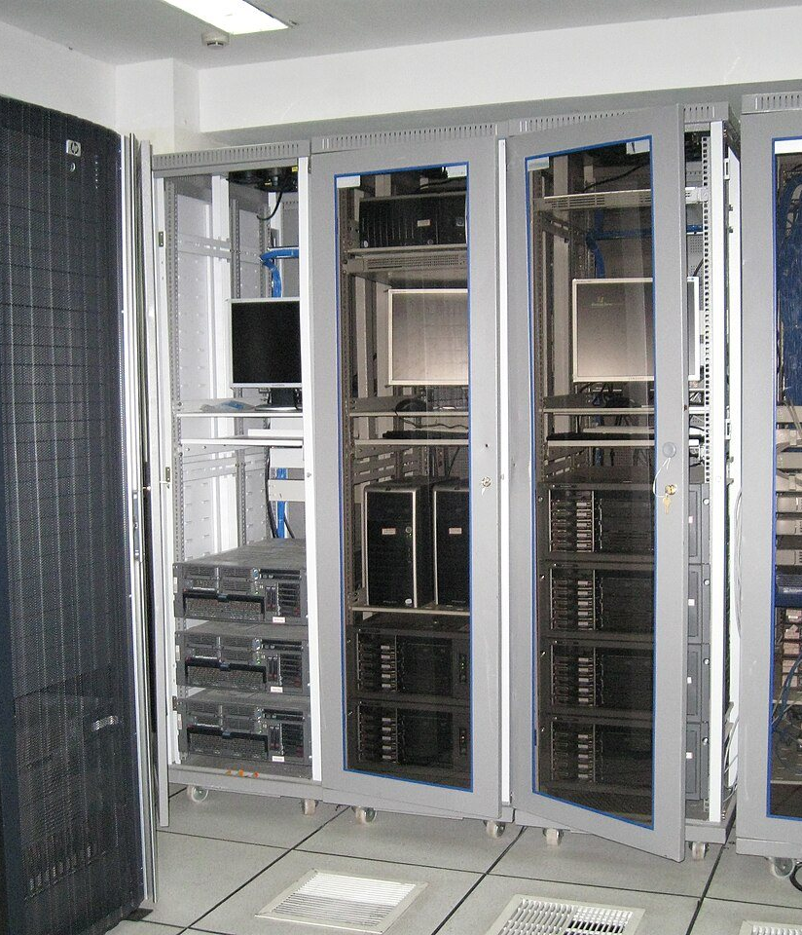
06
Keng tarqalgan xatolar va amaliy tavsiyalar
Rasm: Indrajit Das · Wikimedia Commons · CC BY-SA 3.0

Slide 39
Keng tarqalgan xatolar va amaliy tavsiyalar (1)
Eksportda statik paket o'lchami qoldirish. dynamic_axes ko'rsatilmasa, model faqat batch=1 da ishlaydi va throughput o'lchovi mumkin bo'lmaydi; TensorRT'da esa optimizatsiya profili…
1
Eksportdan keyin mosligini tekshirmaslik. Opset nomuvofiqligi, eval() chaqirilmagani (BatchNorm/Dropout o'qitish rejimida qoladi) yoki tracing'da yo'qolgan shartli tarmoq jim xato beradi.…
2
Kalibrlashni tasodifiy shovqin bilan bajarish. Faollashuv diapazonlari real ma'lumotga bog'liq; np.random.rand bilan kalibrlangan model 10–30 p.p. aniqlik yo'qotadi. Kamida 100–500 real,…
3
Barcha qatlamlarni INT8 qilish. Birinchi konvolyutsiya va oxirgi to'liq bog'langan qatlam, Softmax, SiLU/GELU kabi operatorlar kvantlashga sezgir. Aniqlik tushsa, qatlamma-qatlam tahlil…
4
CPU'da INT8 tezlanishini kutib, VNNI/AMX yo'qligini tekshirmaslik. Eski CPU'larda INT8 FP32 dan sekin bo'lishi mumkin (emulatsiya). lscpu | grep -o 'avx512_vnni\|amx' bilan tekshiring.
5
A3 · Sun'iy intellekt tizimlarini optimallashtirish va unumdorligini baholash
39
Notes:
Eksportda statik paket o'lchami qoldirish. dynamic_axes ko'rsatilmasa, model faqat batch=1 da ishlaydi va throughput o'lchovi mumkin bo'lmaydi; TensorRT'da esa optimizatsiya profili berilmaydi.
Eksportdan keyin mosligini tekshirmaslik. Opset nomuvofiqligi, eval() chaqirilmagani (BatchNorm/Dropout o'qitish rejimida qoladi) yoki tracing'da yo'qolgan shartli tarmoq jim xato beradi. Har doim PyTorch va ORT chiqishlarini np.allclose(..., rtol=1e-3, atol=1e-4) bilan solishtiring.
Kalibrlashni tasodifiy shovqin bilan bajarish. Faollashuv diapazonlari real ma'lumotga bog'liq; np.random.rand bilan kalibrlangan model 10–30 p.p. aniqlik yo'qotadi. Kamida 100–500 real, oldindan ishlov berilgan namuna ishlating — va ular o'qitish taqsimotini aks ettirsin.
Barcha qatlamlarni INT8 qilish. Birinchi konvolyutsiya va oxirgi to'liq bog'langan qatlam, Softmax, SiLU/GELU kabi operatorlar kvantlashga sezgir. Aniqlik tushsa, qatlamma-qatlam tahlil (sensitivity analysis) qilib, 2–3 ta eng sezgir qatlamni FP16 da qoldiring — tezlik deyarli yo'qolmaydi, aniqlik tiklanadi.
CPU'da INT8 tezlanishini kutib, VNNI/AMX yo'qligini tekshirmaslik. Eski CPU'larda INT8 FP32 dan sekin bo'lishi mumkin (emulatsiya). lscpu | grep -o 'avx512_vnni\|amx' bilan tekshiring.
TensorRT dvigatelini bir GPU'da qurib, boshqasida ishlatish. Engine arxitektura (SM versiyasi) va TensorRT versiyasiga bog'langan; T4 da qurilgan dvigatel A100 da ishlamaydi. Konteynerga ONNX faylni qo'yib, dvigatelni maqsadli qurilmada ishga tushirishda quring (yoki har qurilma uchun alohida saqlang).
Quvvatni bitta nuqtada o'lchash. nvidia-smi o'qishlari 100 ms da yangilanadi va bo'sh/yuklangan holatlar aralashadi. Kamida 10–30 soniyalik yuklama davomida o'rtachani oling, bo'sh quvvatni alohida o'lchang va ikkala ko'rsatkichni hisobotda bering.
Aniqlikni faqat umumiy top-1 bilan baholash. Kvantlash ba'zi sinflar yoki kam uchraydigan holatlarga nomutanosib ta'sir qilishi mumkin. Sinflar bo'yicha chalkashlik matritsasi (confusion matrix) farqini ham tekshiring — ayniqsa tibbiy va xavfsizlik ilovalarida.

Slide 40
Keng tarqalgan xatolar va amaliy tavsiyalar (2)
TensorRT dvigatelini bir GPU'da qurib, boshqasida ishlatish. Engine arxitektura (SM versiyasi) va TensorRT versiyasiga bog'langan; T4 da qurilgan dvigatel A100 da ishlamaydi. Konteynerga…
6
Quvvatni bitta nuqtada o'lchash. nvidia-smi o'qishlari 100 ms da yangilanadi va bo'sh/yuklangan holatlar aralashadi. Kamida 10–30 soniyalik yuklama davomida o'rtachani oling, bo'sh quvvatni…
7
Aniqlikni faqat umumiy top-1 bilan baholash. Kvantlash ba'zi sinflar yoki kam uchraydigan holatlarga nomutanosib ta'sir qilishi mumkin. Sinflar bo'yicha chalkashlik matritsasi (confusion…
8
A3 · Sun'iy intellekt tizimlarini optimallashtirish va unumdorligini baholash
40
Notes:
Eksportda statik paket o'lchami qoldirish. dynamic_axes ko'rsatilmasa, model faqat batch=1 da ishlaydi va throughput o'lchovi mumkin bo'lmaydi; TensorRT'da esa optimizatsiya profili berilmaydi.
Eksportdan keyin mosligini tekshirmaslik. Opset nomuvofiqligi, eval() chaqirilmagani (BatchNorm/Dropout o'qitish rejimida qoladi) yoki tracing'da yo'qolgan shartli tarmoq jim xato beradi. Har doim PyTorch va ORT chiqishlarini np.allclose(..., rtol=1e-3, atol=1e-4) bilan solishtiring.
Kalibrlashni tasodifiy shovqin bilan bajarish. Faollashuv diapazonlari real ma'lumotga bog'liq; np.random.rand bilan kalibrlangan model 10–30 p.p. aniqlik yo'qotadi. Kamida 100–500 real, oldindan ishlov berilgan namuna ishlating — va ular o'qitish taqsimotini aks ettirsin.
Barcha qatlamlarni INT8 qilish. Birinchi konvolyutsiya va oxirgi to'liq bog'langan qatlam, Softmax, SiLU/GELU kabi operatorlar kvantlashga sezgir. Aniqlik tushsa, qatlamma-qatlam tahlil (sensitivity analysis) qilib, 2–3 ta eng sezgir qatlamni FP16 da qoldiring — tezlik deyarli yo'qolmaydi, aniqlik tiklanadi.
CPU'da INT8 tezlanishini kutib, VNNI/AMX yo'qligini tekshirmaslik. Eski CPU'larda INT8 FP32 dan sekin bo'lishi mumkin (emulatsiya). lscpu | grep -o 'avx512_vnni\|amx' bilan tekshiring.
TensorRT dvigatelini bir GPU'da qurib, boshqasida ishlatish. Engine arxitektura (SM versiyasi) va TensorRT versiyasiga bog'langan; T4 da qurilgan dvigatel A100 da ishlamaydi. Konteynerga ONNX faylni qo'yib, dvigatelni maqsadli qurilmada ishga tushirishda quring (yoki har qurilma uchun alohida saqlang).
Quvvatni bitta nuqtada o'lchash. nvidia-smi o'qishlari 100 ms da yangilanadi va bo'sh/yuklangan holatlar aralashadi. Kamida 10–30 soniyalik yuklama davomida o'rtachani oling, bo'sh quvvatni alohida o'lchang va ikkala ko'rsatkichni hisobotda bering.
Aniqlikni faqat umumiy top-1 bilan baholash. Kvantlash ba'zi sinflar yoki kam uchraydigan holatlarga nomutanosib ta'sir qilishi mumkin. Sinflar bo'yicha chalkashlik matritsasi (confusion matrix) farqini ham tekshiring — ayniqsa tibbiy va xavfsizlik ilovalarida.

Slide 41

LABORATORIYA
Virtual laboratoriya va kodlar
Saytda bajarish: https://aiscan.airi.uz/ktm/ → Mavzular → A3 → 🧪 Virtual bajarish (6 bosqich)
Kodlarni ko‘chirib olish — QR kod yoki:
git clone https://github.com/sayka7/ktm_labs.git
Mustaqil topshiriq: 20 variantdan o‘zingizniki (jurnal raqami bo‘yicha)
Topshirish: saytdagi «📤 Topshirish va baho» — avtomatik tekshiruv
A3 · Sun'iy intellekt tizimlarini optimallashtirish va unumdorligini baholash
41

Slide 42
E’tiboringiz uchun rahmat!
Savollar?
Mavzu matni va materiallar: https://aiscan.airi.uz/ktm/#/c/mis2104/mavzu/A3

